Slide 1
Rahaditya Aditiraka
55415544
4ia11

Slide 2
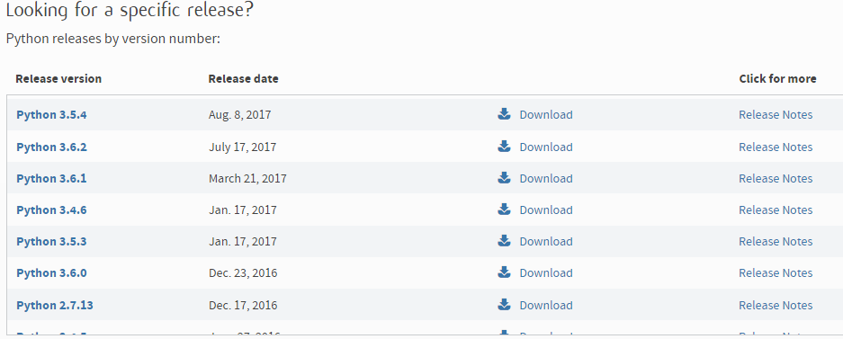
Cara download python 3.6
https://www.python.org/downloads/

Slide 3
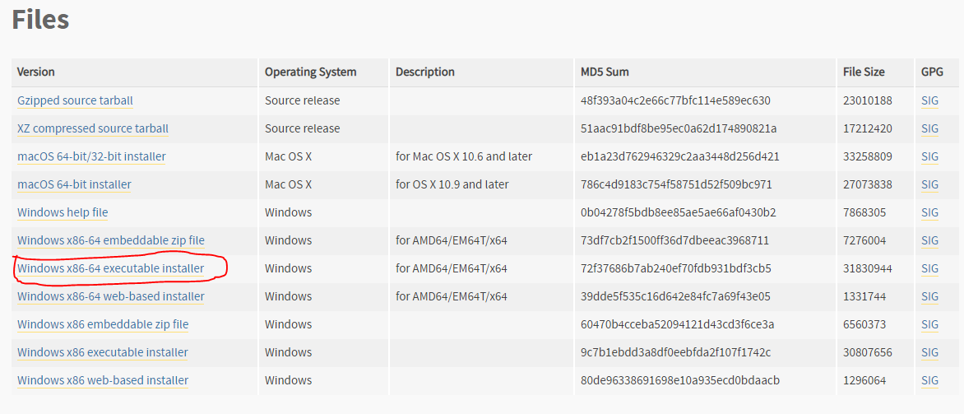
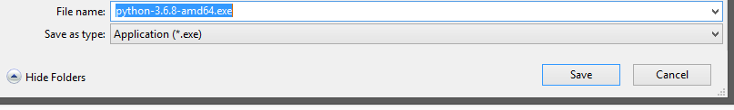

Slide 4
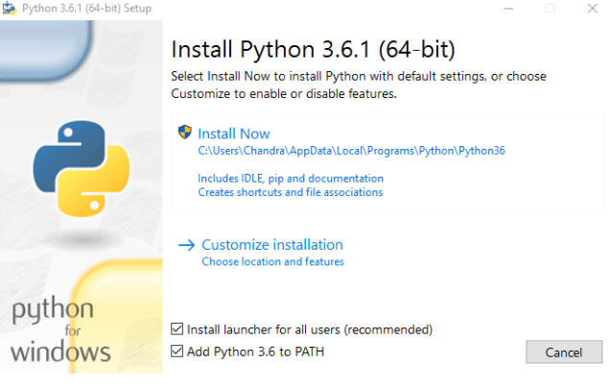
Berikan centang pada ”Add Python 3.6 to PATH”. Fungsinya apa? Biar pada command prompt kita bisa memanggil perintah python.

Slide 5
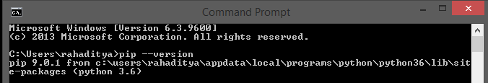
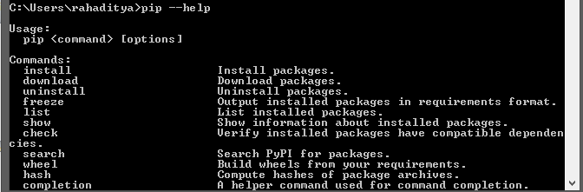
Cek python telah terinstall dengan dengan pip

Slide 6

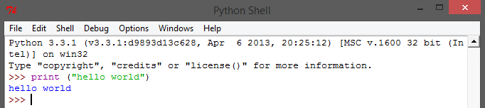
Cek python telah terinstall

Slide 7


List adalah struktur data pada python yang mampu menyimpan lebih dari satu data, seperti array.

Slide 8


Float pada python Menyatakan bilangan yang mempunyai koma

